Slide 1
MAESTRÍA EN SISTEMAS DE GESTIÓN AMBIENTAL
PROMOCIÓN XIV
TRABAJO DE TITULACIÓN PREVIO A LA OBTENCIÓN DEL
TÍTULO DE MAGISTER EN SISTEMAS DE GESTIÓN AMBIENTAL
TEMA: “PREDICCIÓN DE LA CONTAMINACIÓN ATMOSFÉRICA CON MATERIAL PARTICULADO PM _{2.5} EN EL CENTRO HISTÓRICO DE QUITO, UTILIZANDO LA TEORÍA DEL CAOS”
Autor: Ing. Pino Vallejo, Marco Vinicio
Director: Ing. Tierra, Alfonso, Ph.D
Sangolquí
2018

Slide 2
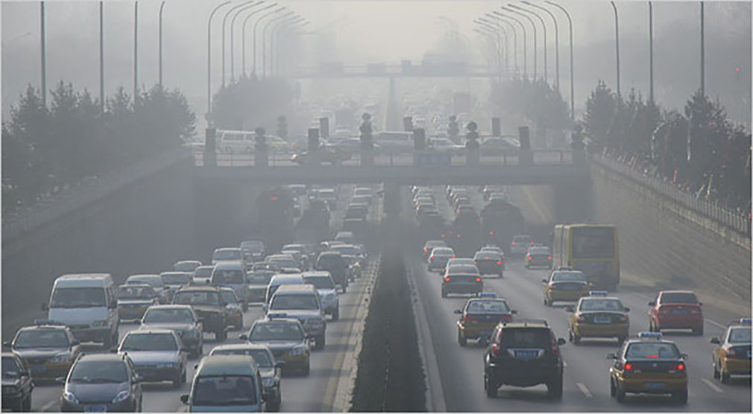
PROBLEMA
La niebla tóxica que flota por encima de las ciudades es un problema a nivel mundial.
La Norma Ecuatoriana de Calidad del Aire considera que el CO; SO₂; NO₂; O₃; PM₁₀ y PM_{2.5}, son los principales contaminantes del aire en el país con efectos perjudiciales sobre la salud.

Slide 3
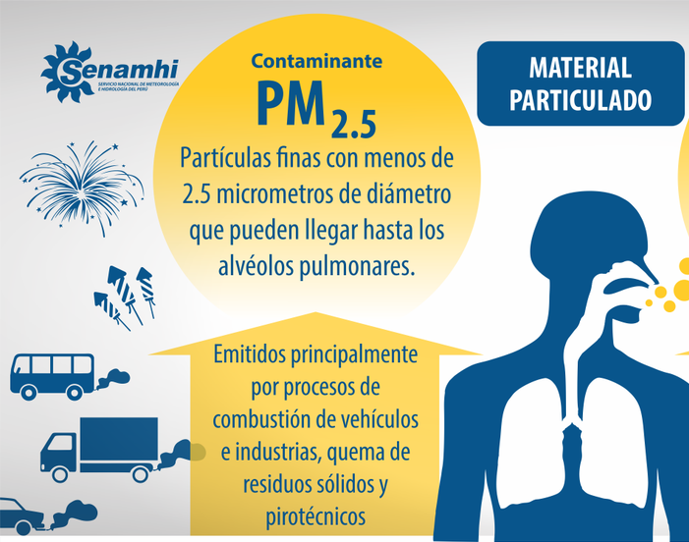
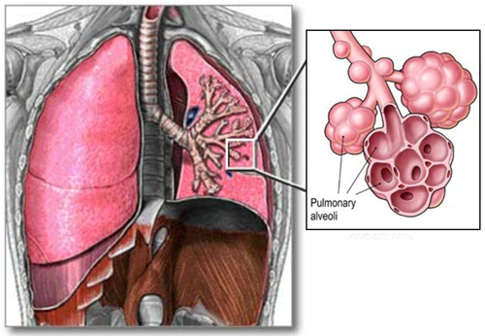
La nube de esmog ya es parte del paisaje, aunque oficialmente el aire de Quito en promedio está dentro de la norma. Foto: Paúl Rivas / EL COMERCIO Este contenido ha sido publicado originalmente por Diario EL COMERCIO en la siguiente dirección: http://www.elcomercio.com/actualidad/marin-quito-contaminacion-aire-salud.html. Si está pensando en hacer uso del mismo, por favor, cite la fuente y haga un enlace hacia la nota original de donde usted ha tomado este contenido. ElComercio.com
La nube de esmog ya es parte del paisaje, aunque oficialmente el aire de Quito en promedio está dentro de la norma. Foto: Paúl Rivas / EL COMERCIO Este contenido ha sido publicado originalmente por Diario EL COMERCIO en la siguiente dirección: http://www.elcomercio.com/actualidad/marin-quito-contaminacion-aire-salud.html. Si está pensando en hacer uso del mismo, por favor, cite la fuente y haga un enlace hacia la nota original de donde usted ha tomado este contenido. ElComercio.com
MATERIAL PARTICULADO PM2.5
¿Cómo afecta a la salud?
¿Donde se origina?
Fuente: SENAMHI, 2017
El 70% y 80% de PM 2.5 que contamina la atmósfera urbana se genera por el tráfico vehicular. (Ballester, Querol & Medina, 2007).

Slide 4
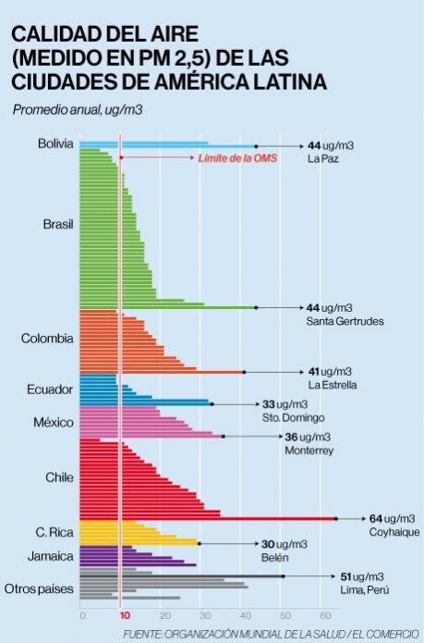
Concentraciones de PM 2.5 en América Latina y el Caribe
El valor fijado por la OMS para el PM_{2.5} en promedio anual es de 10 µg/m³ .
Fuente: Organización Mundial de la Salud OMS, 2016

Slide 5
Calidad del Aire en Ecuador
(Informe 2012 - 2013 Concentraciones de PM2.5)
Ciudad | Concentración de PM2.5 promedio anual
Santo Domingo | 33 µg/m³
Milagro | 32 µg/m³
Quito | 18 µg/m³
Latacunga | 14 µg/m³
En Ecuador 5 ciudades exceden el promedio anual permisible de 10 µg/m³.
Fuentes: OMS

Slide 6
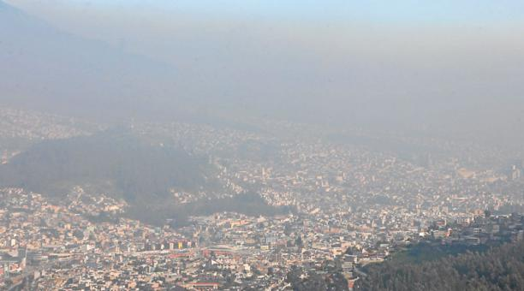
El promedio anual de Quito durante el 2014 (tomando en cuenta las mediciones de Cotocollado, Carapungo, Belisario, El Camal, Centro y los Chillos) es de 17,6ug/m3 de PM2.5, según el informe de la Calidad del Aire de Quito publicado en el 2015. Este contenido ha sido publicado originalmente por Diario EL COMERCIO en la siguiente dirección: http://www.elcomercio.com/tendencias/ciudades-ecuador-polucion-enfermedades-contaminacion.html. Si está pensando en hacer uso del mismo, por favor, cite la fuente y haga un enlace hacia la nota original de donde usted ha tomado este contenido. ElComercio.com
El promedio anual de Quito durante el 2014 (tomando en cuenta las mediciones de Cotocollado, Carapungo, Belisario, El Camal, Centro y los Chillos) es de 17,6ug/m3 de PM2.5, según el informe de la Calidad del Aire de Quito publicado en el 2015. Este contenido ha sido publicado originalmente por Diario EL COMERCIO en la siguiente dirección: http://www.elcomercio.com/tendencias/ciudades-ecuador-polucion-enfermedades-contaminacion.html. Si está pensando en hacer uso del mismo, por favor, cite la fuente y haga un enlace hacia la nota original de donde usted ha tomado este contenido. ElComercio.com
El promedio anual de Quito durante el 2014 (tomando en cuenta las mediciones de Cotocollado, Carapungo, Belisario, El Camal, Centro y los Chillos) es de 17,6ug/m3 de PM2.5, según el informe de la Calidad del Aire de Quito publicado en el 2015. Este contenido ha sido publicado originalmente por Diario EL COMERCIO en la siguiente dirección: http://www.elcomercio.com/tendencias/ciudades-ecuador-polucion-enfermedades-contaminacion.html. Si está pensando en hacer uso del mismo, por favor, cite la fuente y haga un enlace hacia la nota original de donde usted ha tomado este contenido. ElComercio.com
CONTAMINACIÓN DEL AIRE CON PM 2.5 EN EL
DISTRITO METROPOLITANO DE QUITO
La topografía tipo valle y los 2800 de altura a la que se encuentra el DM de Quito, limitan:
1) La combustión completa del combustible de los automotores, y
2) La disipación de los gases y particulados en la atmósfera.
Nube de esmog en el Distrito Metropolitano de Quito.
Foto: Paúl Rivas / EL COMERCIO

Slide 7
PROPUESTA
Teniendo en cuenta que el PM 2.5 es un contaminante del aire que causa problema a la salud, se considera analizar los niveles de concentración históricas de PM2.5 en el Centro Histórico de Quito y realizar una predicción de concentraciones utilizando la Teoría del Caos.

Slide 8
Objetivo General
Predecir las concentraciones del material particulado PM_{2.5} en el Centro Histórico de Quito utilizando la Teoría del Caos para determinar los niveles de contaminación futura.
Objetivos Específicos
- Elaborar una base de datos de las concentraciones de material particulado PM_{2.5}, utilizando los registros de mediciones de la Estación Automática de Monitoreo “Centro” perteneciente a la Red Metropolitana de Monitoreo Atmosférico de Quito para conformar la serie de datos históricos del período 2005-2016.
- Caracterizar la serie de datos históricos de PM_{2.5}, mediante análisis estadístico para determinar variaciones de concentraciones del contaminante en el tiempo y cotejarlas con los límites permisibles de la Organización Mundial de la Salud (OMS) y la Norma Ecuatoriana de Calidad del Aire (NECA).
- Procesar la serie de datos históricos de PM_{2.5}, usando el modelo TISEAN para determinar el Tiempo de Retardo, la Dimensión de encaje y el Coeficiente de Lyapunov.
- Predecir las concentraciones de PM_{2.5}, mediante el análisis de la dinámica caótica para conocer los niveles de contaminación a las que estaría expuesta la población.

Slide 9
FUNDAMENTO TEÓRICO

Slide 10
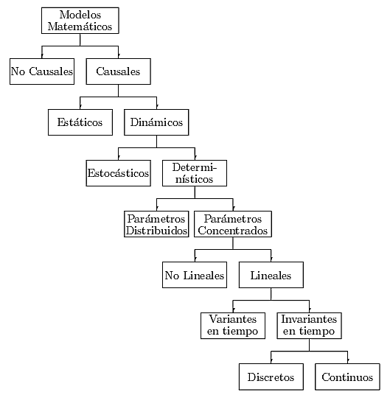
MODELOS MATEMÁTICOS
Sistemas Dinámicos
Matemáticamente se emplean para el modelamiento de fenómenos físicos, en donde los estados varían con el tiempo. (Figueiredo, 2000)
Clasificación de los modelos matemáticos de sistemas
Fuente: Duarte, 2006

Slide 11
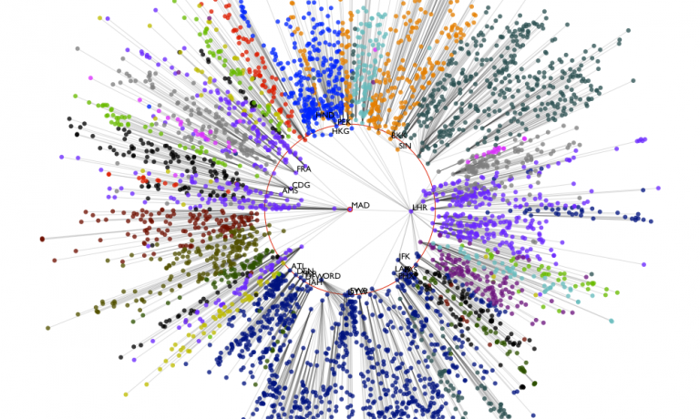
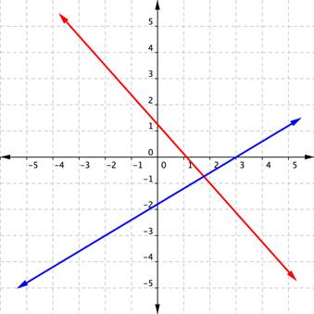
Sistemas No Lineales
Presentan una descripción más realista de los fenómenos naturales, debido a que la geometría no lineal está asociada al movimiento propio del comportamiento de los sistemas complejos.
(Savi, 2006)
Sistema Lineal
Sistema No Lineal
Los sistemas complejos son tratados en la Teoría del Caos como sistemas sensibles a las condiciones iniciales.

Slide 12
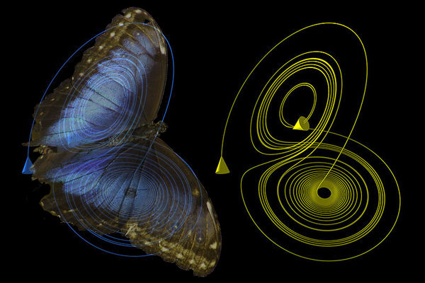
Teoría del Caos
“El aleteo de una mariposa en Brasil puede producir un tornado en Texas” (Lorenz, 1972)
Al producirse una pequeña perturbación inicial en un sistema, mediante un proceso de amplificación, podrá generar un efecto considerablemente grande a corto o medio plazo.
Efecto Mariposa

Slide 13
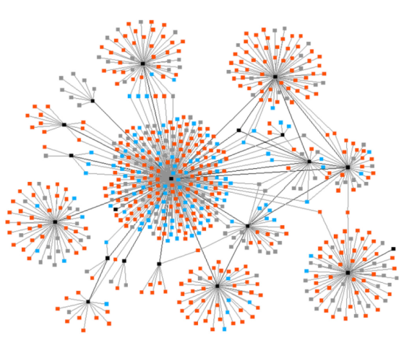
Procesamiento de datos con la Teoría del Caos
Etapa 1: Reducción del ruido
(Eliminación de distorsiones)
Serie de datos
Etapa 2: Tiempo de Retardo
(Reconstrucción del sistema)
Etapa 3: Atractor extraño
(Distribución de los datos en el espacio de las fases)
Series correlacionadas
Etapa 4: Dimensión de Encaje
(Dimensionamiento de los falsos vecinos)
Etapa 5: Coeficientes de Lyapunov
(Dinámica linealizada)
Etapa 6: Predicción no lineal
(Reconstrucción de la dinámica del sistema)
Sistema caótico

Slide 14
METODOLOGÍA DE INVESTIGACIÓN

Slide 15
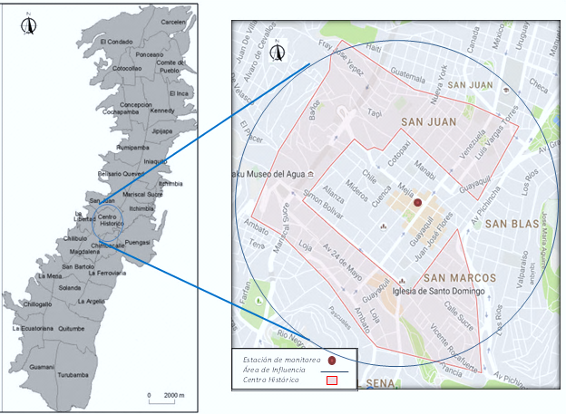
La investigación se sitúa en el Centro Histórico de Quito, que ocupa una superficie de 3,75 km², con una población de 40.587 habitantes (INEC, 2010).

Slide 16
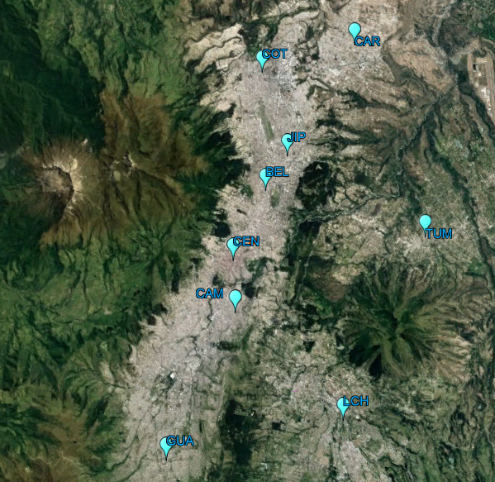
Red Metropolitana de Monitoreo Atmosférico de Quito - REMMAQ
Código | Estaciones | Coordenadas Geográficas | Ubicación
BEL | Belisario | 78°29'24'' O 0°10'48'' S | Zona: Norte Edificio del Colegio San Gabriel Dirección: Av. América 3541
CAM | El Camal | 78°30'36'' O 0°15'00'' S | Zona: Sur Hospital Patronato Municipal San José del Sur. Dirección: Adrián Navarro 1660 e Hinostroza
CAR | Carapungo | 78°26'50'' O 0°05'54'' S | Zona: Calderón Edificio CNT Carapungo Dirección: Super Manzana B, el Vergel S/N)
COT | Cotocollao | 78°29'50'' O 0°06'28'' S | Zona: La Delicia Museo Cotocollao. Dirección: Santa Teresa #70-121 entre Ignacio Loyola y Alfonso del Hierro
CEN | Centro | 78°30'36'' O 0°13'12'' S | Zona: Centro Radio Municipal Dirección: García Moreno 751 y Sucre
GUA | Guamaní | 78°33'5'' O 0°19'51'' S | Zona: Quitumbe
JIP | Jipijapa | 78°28'48'' O 0°09'36'' S | Zona: Norte Dirección Metropolitana Ambiental Dirección: Río Coca 1731 e Isla Fernandina
LCH | Los Chillos | 78°27'36'' O 0°18'00'' S | Zona: Los Chillos Edificio CNT Dirección: Av. Ilaló y Av. General Enríquez
TUM | Tumbaco | 78°24'00'' O 0°12'36'' S | Zona: Tumbaco Edificio CNT Dirección: Norberto Salazar y Gonzalo Meneses
IQCA, 2017
Elaborado por: Pino, 2017

Slide 17
Representatividad de los Datos
Para que los datos tengan representatividad se necesita que el sistema de monitoreo cubra el 75% del período con registros válidos.
Porcentaje de datos válidos de PM_{2.5} en el período 2006 - 2016
Año | 2006 | 2007 | 2008 | 2009 | 2010 | 2011 | 2012 | 2013 | 2014 | 2015 | 2016
% | 97.00 | 98.00 | 97.00 | 96.90 | 96.90 | 95.30 | 97.90 | 94.70 | 91.50 | 97.40 | 94.50
Fuente: (REMMAQ, 2016)
El período comprendido entre los años 2006 y 2016 cuenta con registros válidos que en promedio están sobre el 95%, siendo aptos para ser analizados.

Slide 18
PROCEDIMIENTO

Slide 19
BASE DE DATOS
BD Concentraciones Medias en 24 horas de PM_{2.5}:
Se consideraron las concentraciones desde la 01h00 hasta las 24h00 de esta manera estadísticamente se determinó la media diaria, obteniéndose 4.382 datos.
BD Concentraciones Medias Anuales de PM_{2.5}:
Inicialmente se tabularon las medias mensuales para así determinar las medias por cada año (2005 - 2016).

Slide 20
Análisis descriptivo de las concentraciones en base a límites permisibles

Slide 21
Análisis descriptivo de las concentraciones medias en 24 horas de PM_{2.5} en base a los valores fijados por la Organización Mundial de la Salud (OMS)
La OMS establece para las concentraciones medias en 24 horas de PM_{2.5} un límite 25 μg/m³.
Años | No. de días/año que exceden el límite permisible de PM_{2.5} Media en 24 horas | Meses con mayor días de incidencia
2005 | 123 | Octubre - Noviembre - Diciembre
2006 | 102 | Marzo
2007 | 100 | Octubre
2008 | 29 | Noviembre
2009 | 54 | Octubre
2010 | 49 | Septiembre - Noviembre
2011 | 43 | Noviembre
2012 | 49 | Octubre - Noviembre
2013 | 51 | Noviembre
2014 | 44 | Enero - Febrero - Marzo
2015 | 25 | Octubre - Noviembre.
2016 | 37 | Enero - Noviembre

Slide 22
Análisis descriptivo de las concentraciones medias anuales de PM_{2.5} en base a los valores fijados por la Organización Mundial de la Salud (OMS)
La OMS establece para las concentraciones medias anuales de PM_{2.5} un límite de 10 μg/m³.
La concentración anual para el 2005 y 2006 se encuentran sobre los 21 μg/m³.
La concentración en el 2007 tiene el valor máximo de 21,64 μg/m³.
La concentración en el 2008, 2009, 2010, 2011, 2012 y 2013 se encuentran mayor a 18 μg/m³.
La concentración en al 2014 baja a 17,82 μg/m³.

Slide 23
Análisis descriptivo de las concentraciones medias en 24 horas de PM_{2.5} en base a los criterios de la Norma Ecuatoriana de Calidad del Aire (NECA).
La NECA establece 50 μg/m³ como límite para la media en 24 horas de PM_{2.5}.
Años | Días | Meses con mayor incidencia
2005 | 1 | Enero
2006 | 0
2007 | 2 | Enero - Octubre
2008 | 0
2009 | 0
2010 | 0
2011 | 0
2012 | 0
2013 | 0
2014 | 1 | Enero
2015 | 1 | Enero
2016 | 0
El 1 de enero de los años 2005, 2007, 2014 y 2015 las concentraciones de PM_{2.5} se incrementan sobre el límite permisible debido a la quema de monigotes y juegos pirotécnicos.

Slide 24
Análisis descriptivo de las concentraciones medias anuales de PM_{2.5} en base a los criterios de la Norma Ecuatoriana de Calidad del Aire (NECA).
La NECA para material particulado PM_{2.5} establece como límite permisible 15 μg/m³ para la media anual.
Al igual que el análisis con los límites de la OMS, las concentraciones del período 2005 - 2016 exceden los valores recomendados.

Slide 25
ANÁLISIS DE LAS CONCENTRACIONES DE PM_{2.5} CON LA TEORÍA DEL CAOS
El software usado en el procesamiento de los datos es el Modelo TISEAN 2.1, que permite el análisis de series de datos no lineales.
Rainer Hegger (Universidad de Frankfurt) y (Holger Kantz) Instituto Max-Pank.
Para el procesamiento de datos con la Teoría del Caos, se utilizaron las series de concentraciones de PM_{2.5} por hora (105.192 datos), medias en 24 horas (4.382 datos) y medias mensuales (144 datos).

Slide 26
Análisis de las concentraciones de PM_{2.5} por hora mediante la Teoría del Caos

Slide 27
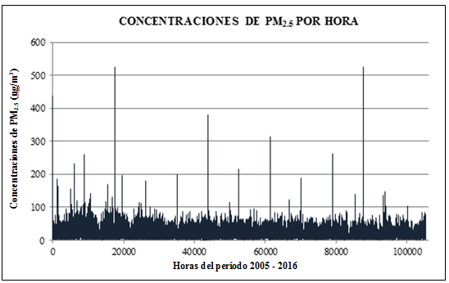
Serie de datos: La serie se conforma de 105.192 datos que representan las horas de concentraciones de PM_{2.5} durante el periodo 2005-2016.
Representación de las concentraciones de PM_{2.5} por hora en el período 2005-2016

Slide 28
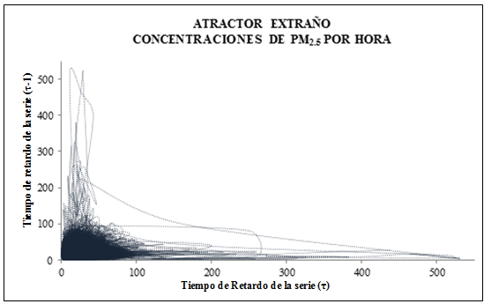
Atractor Extraño: Ilustra la distribución de los datos de las concentraciones de PM_{2.5} por hora en el espacio de las fases.
Proyección bidimensional de las concentraciones de PM_{2.5} por hora del período 2005-2016

Slide 29
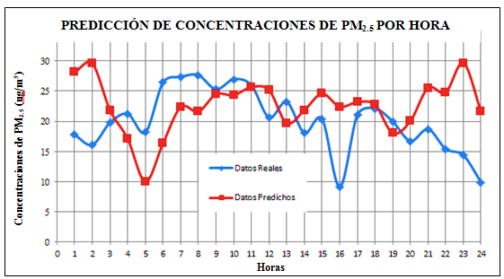
Predicción: Concentraciones de PM_{2.5} predichas para 24 horas.
Predicción de PM_{2.5} utilizando la Teoría del Caos en los datos de concentraciones en el período 2005-2016 durante 24 horas (31 de diciembre de 2016); comparación con datos reales.

Slide 30
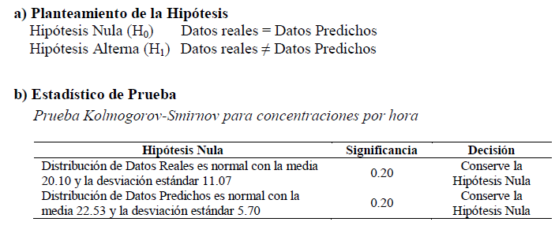
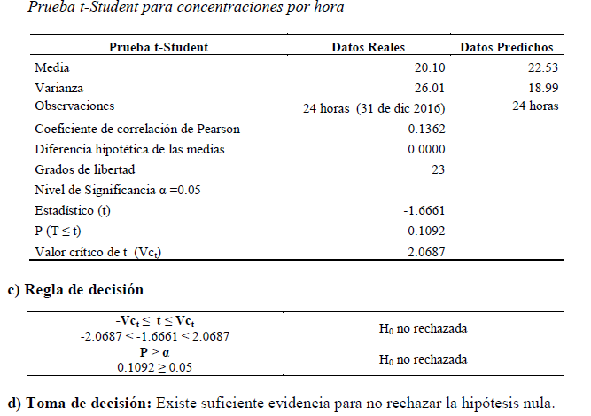
Validación estadística por contraste de hipótesis de la predicción de concentraciones de PM_{2.5} por hora

Slide 31
Análisis de las concentraciones medias en 24 horas de PM_{2.5} mediante la Teoría del Caos

Slide 32
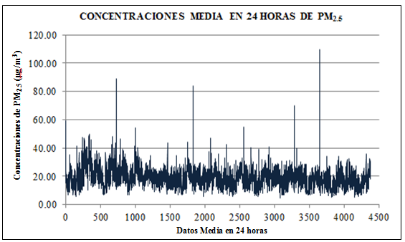
Serie de datos: La serie se conforma de 4.382 datos que representan las concentraciones medias en 24 horas de PM_{2.5} en el período 2005-2016.
Representación de las concentraciones medias en 24 horas de PM_{2.5} (2005-2016)

Slide 33
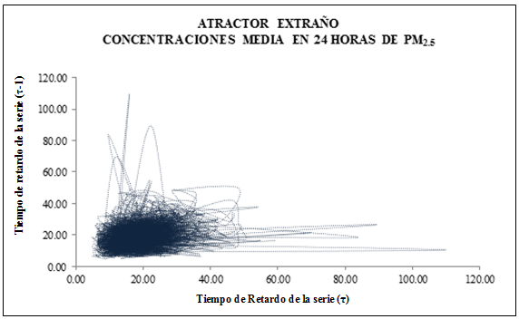
Atractor Extraño: Ilustra la distribución de los datos de las concentraciones medias en 24 horas de PM_{2.5} en el espacio de las fases.
Proyección bidimensional de las concentraciones medias en 24 horas de PM_{2.5} (2005-2016)

Slide 34
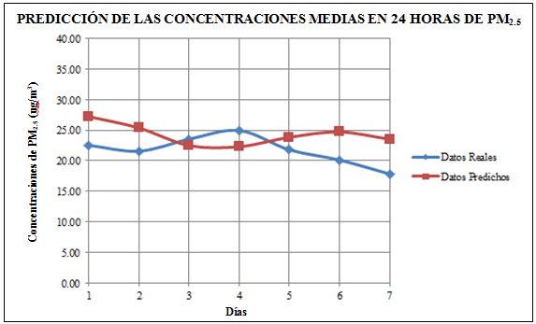
Predicción: Concentraciones de PM_{2.5} predichas para 7 días.
Predicción de PM_{2.5} utilizando la Teoría del Caos en los datos de concentraciones medias en 24 horas en el período 2005-2016 durante 7 días (25 al 31 de diciembre de 2016); comparación con datos reales.

Slide 35
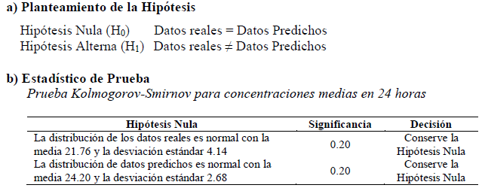
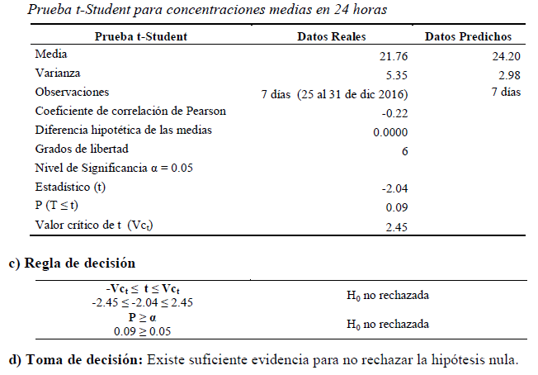
Validación estadística por contraste de hipótesis de la predicción de concentraciones medias en 24 horas de PM_{2.5}

Slide 36
Análisis de concentraciones media mensuales de PM_{2.5} mediante la Teoría del Caos

Slide 37
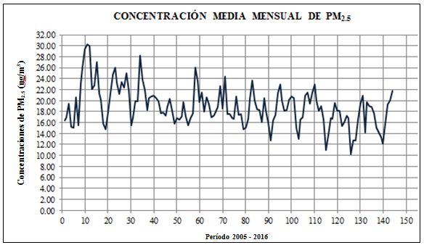
Serie de datos: La serie se conforma de 144 datos que representan las concentraciones medias mensuales de PM_{2.5} en el período 2005-2016.
Representación de las concentraciones medias mensuales de PM_{2.5} (2005-2016)

Slide 38
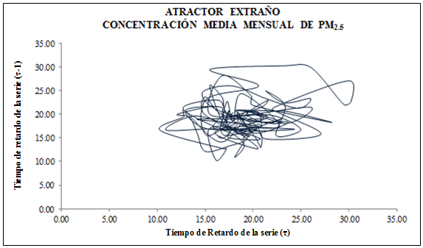
Atractor Extraño: Ilustra la distribución de los datos de las concentraciones medias mensuales de PM_{2.5} en el espacio de las fases.
Atractor Extraño para las concentraciones medias mensuales de PM_{2.5} (2005-2016)

Slide 39
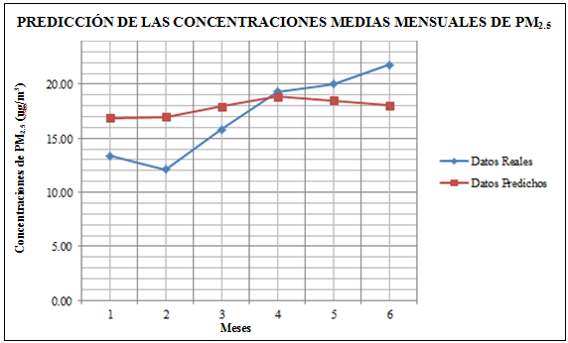
Predicción: Concentraciones de PM_{2.5} predichas para 6 meses.
Predicción para PM_{2.5} utilizando la Teoría del Caos en los datos referentes a las medias mensuales en el período 2005-2016 durante 6 meses (jul, ago, sep, oct, nov y dic de 2016); comparación con datos reales.

Slide 40
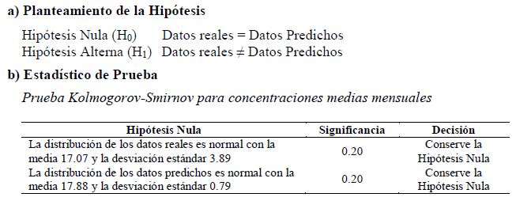
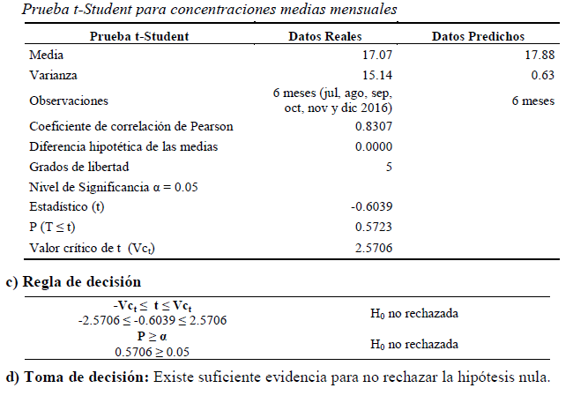
Validación estadística por contraste de hipótesis de la predicción de las concentraciones medias mensuales de PM_{2.5}

Slide 41
CONCLUSIONES Y RECOMENDACIONES

Slide 42
CONCLUSIONES
- Los valores fijados por la OMS y NECA, no contemplan límites permisibles para la concentración de PM_{2.5} por hora.
- Debido a la quema de monigotes y juegos pirotécnicos el 1 de enero de cada año a la 01h00 las concentraciones de PM_{2.5} se elevan sobre el límite permisible.
- El 1 de enero del año 2006 se registra una concentración de 524,70 μg/m³,reduciéndose considerablemente hasta llegar a 77,20 μg/m³ el 1 de enero del año 2016.

Slide 43
- El análisis estadístico de las concentraciones medias en 24 horas de PM_{2.5}, determinan una disminución del 69,91% entre los años 2005 y 2016.
- En el transcurso de 12 años, la disminución de las concentraciones medias en 24 horas de PM_{2.5}, se estima que se deben a las políticas ambientales aplicadas como los horarios de circulación de para vehículos de carga liviana y carga pesada, así mismo la restricción vehicular con el pico y placa y el domingo de peatonalización específicamente en el Centro Histórico de Quito.

Slide 44
- Las concentraciones medias en 24 horas de PM_{2.5} entre los años 2005 - 2016 no exceden los 50 μg/m³ que establece la NECA.
- Las concentraciones medias anuales de PM_{2.5} del período 2005 - 2016 se encuentran fuera del límite que establecen la OMS y la NECA de 10 μg/m³ y 15 μg/m³ respectivamente.
- Los resultados de las predicciones de las concentraciones de PM_{2.5} para 24 horas, 7 días y 6 meses, validadas estadísticamente mediante contraste de hipótesis, concluyen que existe suficiente evidencia para no rechazar la hipótesis nula.

Slide 45
RECOMENDACIONES
- Debido a la las afectaciones a la salud que provoca la exposición al PM_{2.5}, la NECA, debería alinearse a los valores fijados por la OMS en la concentración concerniente a la media anual.
- La NECA, debería plantear el límite permisible para exposiciones de PM_{2.5} por hora.
- La Secretaría de Ambiente de Quito, debería aplicar medios de pronóstico de los contaminantes atmosféricos y difundir diariamente en su portal web institucional con el fin de que la población esté en capacidad de adoptar las medidas requeridas para evitar o minimizar los riesgos sobre la salud.
- Los resultados obtenidos en la validación estadística de la presente investigación, permiten recomendar la aplicación de la Teoría del Caos para pronosticar las concentraciones de PM_{2.5}.

Slide 46
Gracias por su atención

